Slide 1

This Week
국민대학교 소프트웨어학부 홍재연
숙명여자대학교 IT공학과 황정민
국민대학교 소프트웨어학부 송혜원
국민대학교 소프트웨어학부 이일환
국민대학교 소프트웨어학부 박근우

Slide 2

목차
a table of contents
1
프로젝트 설계 이유
2
프로젝트 소개
3
개발 과정
4
시연 + 기술 소개
5
기대효과

Slide 3

1.
프로젝트 설계 이유

Slide 4
Part 1
프로젝트 설계 이유
1
청춘들아 ! 주말에 놀러 나가는데 어디 갈지 고민이 많지?
2
지금 유명 화가의 그림이 전시되고 있는데, 하고 있는 지도 몰랐지?

Slide 5

2.
프로젝트 소개

Slide 6
Part 2
프로젝트 소개
001
002
003
이번 주에 진행되는
문화생활만 알려드림
스포츠
전시회
클래식
장르별 선택 기능
간편한 글 작성 기능
유저 간 정보 공유

Slide 7
3.
개발 과정

Slide 8








Tech Stack
Front-end
Back-end
API Server
response
Local
request

Slide 9
Part 3
개발 과정
장르별 인기 순위 데이터 크롤링
크롬 샐래늄 사용
프론트앤드 디자인 및 개발
Yo
u
t
h
백앤드 회원가입, 로그인 기능,
크롤링 데이터를 REST API 개발
AWS EC2 + RDS
API 서버 배포
프론트와 백앤드 연동

Slide 10
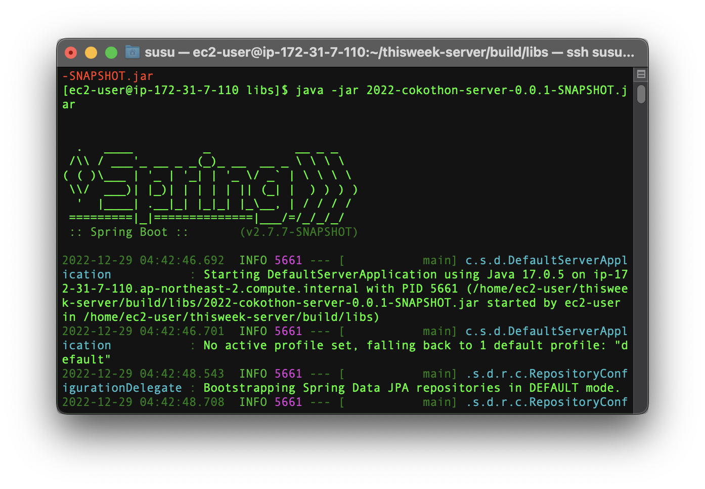
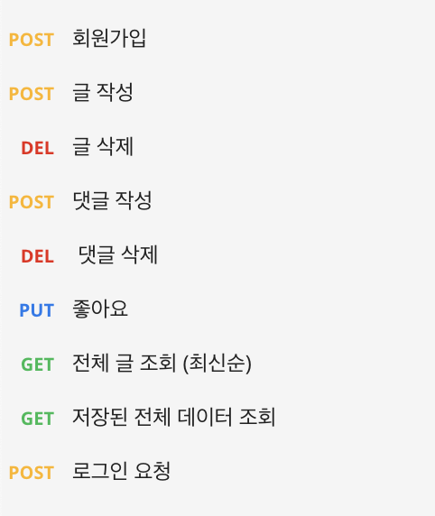
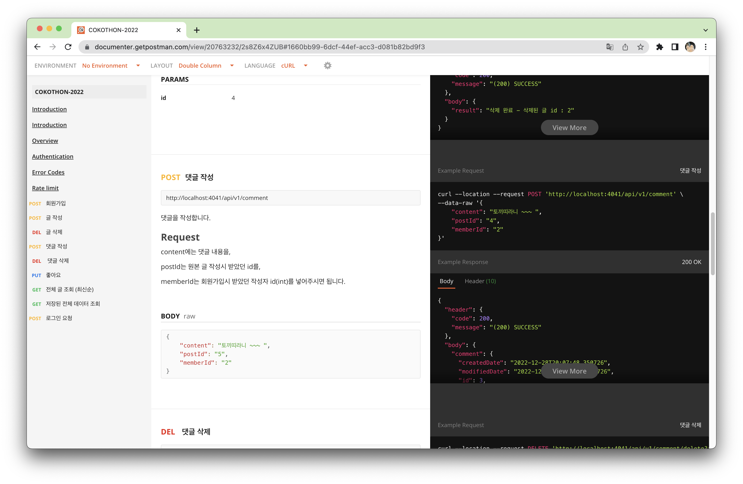
Server
RESTful API 개발
API 서버 배포
커뮤니티 기능 구현
회원가입 / 로그인 구현
가상서버 인스턴스 : AWS EC2, 관계형 데이터베이스 : AWS RDS
호스팅 후 클라이언트와 연동

Slide 11
🤯 Back-end Problem Solving
🚨 서버측 응답 전송시 null exception 발생
-> 조인한 컬럼에@JsonIgnore 부여하여 해결
🚨 CodeDeploy 적용 시도
목적 : github action 스크립트를 이용한 배포 자동화
결과 : 스크립트에서 오류 발생,
원인을 찾지 못해 수동 배포함
✨ 추후 개선할 것 !
🚨 RDS - EC2 간 연동 문제
원인 : 배포용 빌드 파일에 서.gitiignore 로 인한 설정파일 (application.yml) 누락 -> 소스 수정 후 해결

Slide 12

4.
시연 + 기술 소개

Slide 13
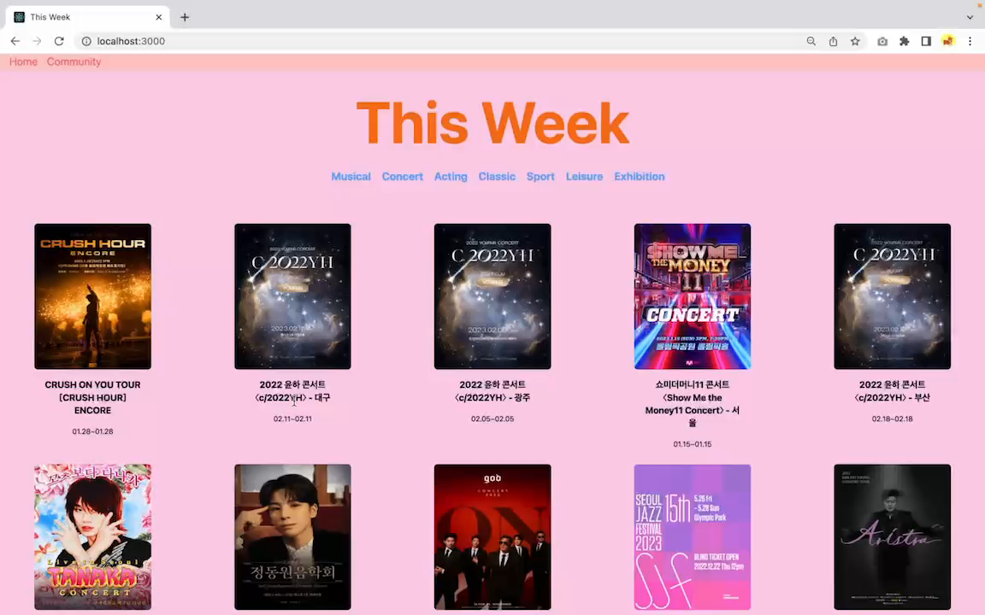
Part 4
시연 + 기술 소개

Slide 14
5.
기대효과

Slide 15
Part 5
기대효과
하나의 커뮤니티를 생성하여 청춘을 즐기고자 하는 사람들 간의 친목 도모를 꾀할 수 있다.
친목 도모
계획적인
문화생활
이 웹페이지를 통해 일주일 간의 문화 일정을 확인할 수 있어, 보다 계획적으로 문화생활을 즐길 수 있다.
효율적인 문화생활
이 웹페이지를 통해 최근 어떠한 컨텐츠가 인기가 있는지 확인할 수 있어 효율적으로 문화생활을 즐길 수 있다.

Slide 16

감사합니다

